Slide 1
ÚSTAV CHEMIE
A BIOCHEMIE
Agronomická fakulta,
Mendelova univerzita v Brně

Slide 2
O NÁS
Přes 100 let tradice a historie tohoto Ústavu náš činí tím, kým jsme dnes – aktivním, vzrůstajícím a profesionálním vědeckým pracovištěm, které se pyšní vědci na světové úrovni, úspěšnými studenty i kvalitní odbornou činností.
„POSOUVÁME VĚDU KUPŘEDU.“

Slide 3
NÁŠ TÝM
Tito lidé stojí za tím, že je náš Ústav takový jaký je.
,,Sdílíme stejné vize a společné myšlenky nás vedou kupředu."
.
VOJTĚCH ADAM
Vedoucí Ústavu chemie a biochemie
LUKÁŠ RICHTERA
Výzkumná skupina syntézy a chemické analýzy
ZBYNĚK HEGER
Výzkumná skupina molekulární biologie a nanomedicíny
DALIBOR HÚSKA
Výzkumná skupina nanobiotechnologií rostlin a mikrořas
MARKÉTA VACULOVIČOVÁ
Výzkumná skupina instrumentální analýzy a bioanalýzy
ONDŘEJ ZÍTKA
Výzkumná skupina biomarkerů a biosenzorů
DAGMAR HEGEROVÁ
Projektové oddělení
STANISLAVA VOBĚRKOVÁ
Pedagogické oddělení
DAVID HYNEK
Provozní oddělení

Slide 4
JAK TO U NÁS VYPADÁ
Výzkumná skupina
molekulární biologie
a nanomedicíny
Výzkumná skupina
instrumentální
analýzy a bioanalýzy
Výzkumná skupina
biomarkerů
Výzkumná skupina
NanoBiotechnologií
rostlin a mikrořas
Výzkumná skupina
syntézy a chemické
analýzy
Laboratoř molekulární biologie
Laboratoř nádorové biologie a imunologie
Laboratoř nanomedicíny
Laboratoř mikrobiologie
Laboratoř environmentální chemie a enzymologie
Laboratoř bioanalýzy a zobrazování
Laboratoř prvkové a speciační analýzy
Laboratoř analýzy přírodních látek
Laboratoř hmotnostní spektrometrie
Laboratoř senzorových technik
Laboratoř prototypů
Laboratoř zakázkových analýz
Laboratoř mikrořas
Laboratoř rostlin
Laboratoř Space Agri Technologies
Laboratoř inženýrství biopeptidů
Laboratoř syntézy a charakterizace nanomateriálů
Laboratoř elektrochemie

Slide 5
VÝZKUMNÁ SKUPINA MOLEKULÁRNÍ BIOLOGIE A NANOMEDICÍNY
Hlavní výzkumné směry
Objasnění molekulárních mechanismů odpovědných za chemorezistenci rakoviny
Nanomateriály jako nástroj pro cílený transport léčiv
Nanotoxikologie nových pokročilých nanomateriálů
Vývoj vysoce kvalitních molekulárních modelů, návrh nových zaměřovacích ligandů pro aktivní cílení rakovinných buněk
Vedoucí výzkumné skupiny
doc. Mgr. Zbyněk Heger, Ph.D.

Slide 6
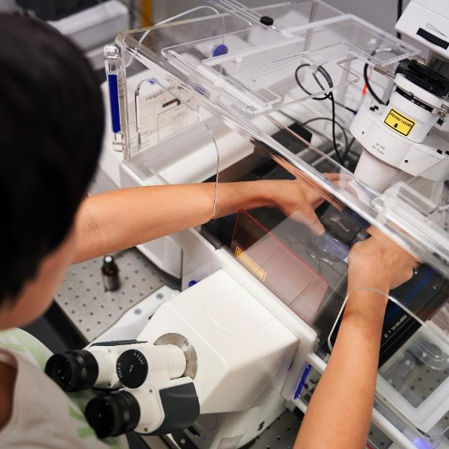
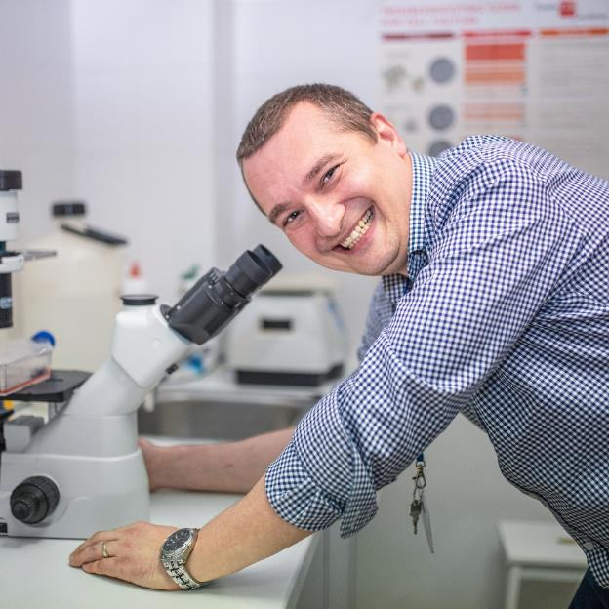
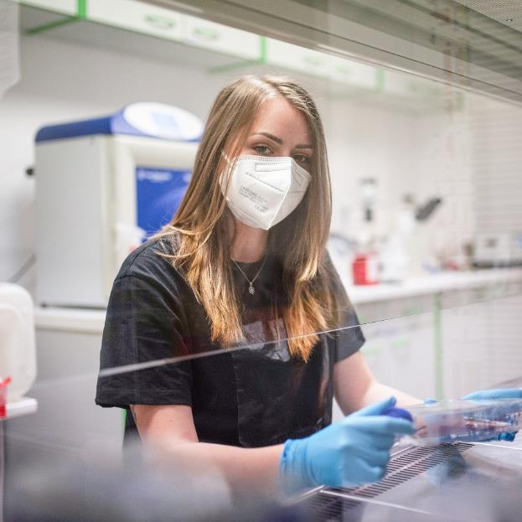
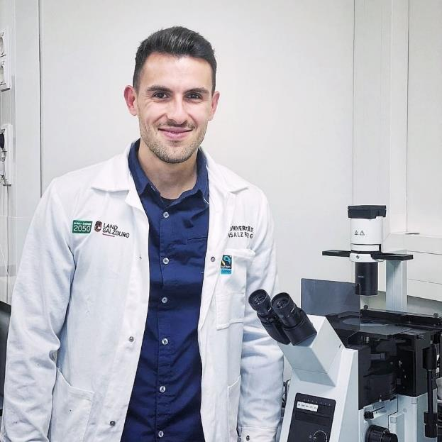
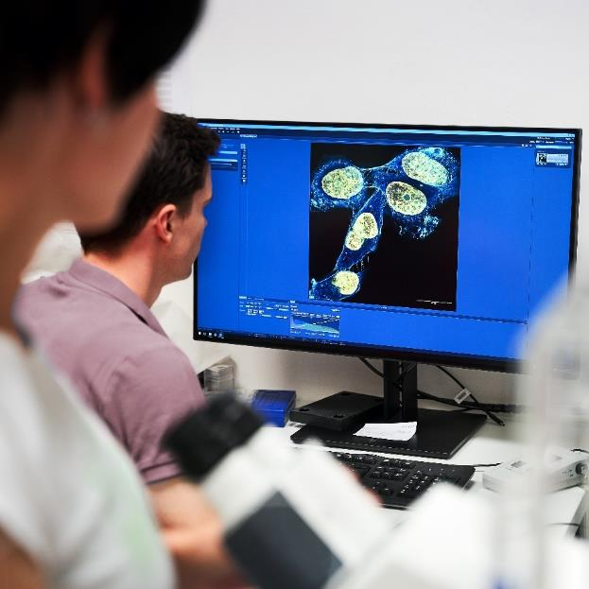
NAŠE LABORATOŘE
Laboratoř molekulární biologie
Ing. et Ing. Petr Michálek, Ph.D.
Laboratoř nádorové biologie a imunologie
RNDr. Ladislav Sivák, Ph.D.
Laboratoř nanomedicíny
Ing. Zdeněk Kratochvíl
Laboratoř výpočetní biologie
Yazan Haddad, PhD.

Slide 7
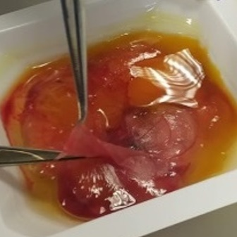
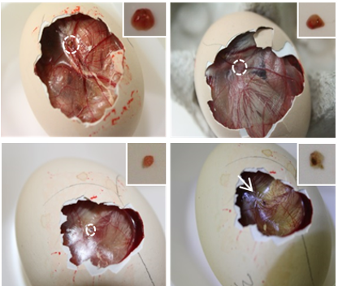
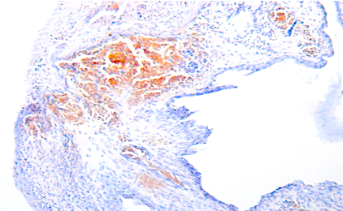
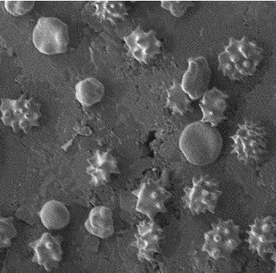
VÝZKUMNÁ SKUPINA MOLEKULÁRNÍ BIOLOGIE A NANOMEDICÍNY
Hlavní výzkumné směry

Slide 8
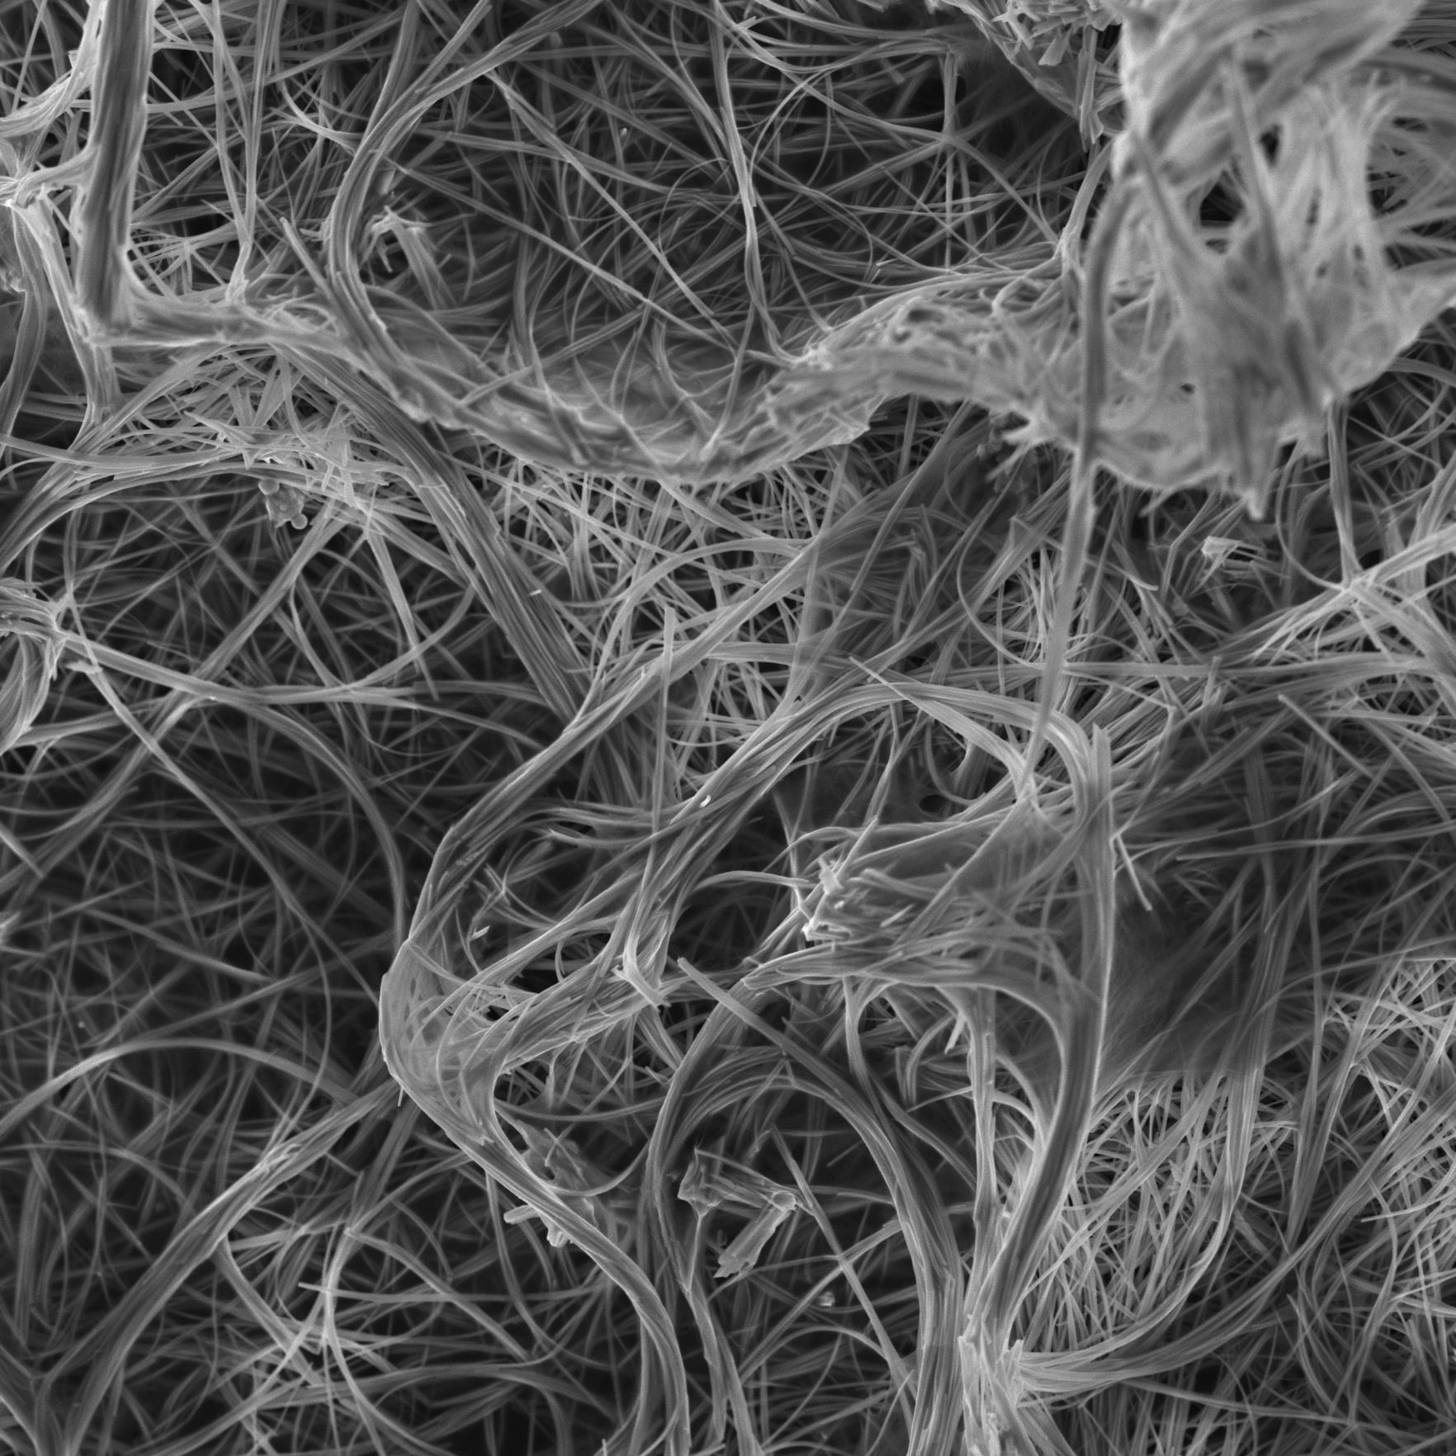
VÝZKUMNÁ SKUPINA SYNTÉZY A CHEMICKÉ ANALÝZY
Hlavní výzkumné směry
Příprava senzorů a biosenzorů s použitím nanomateriálů
Vývoj elektrochemického imunosenzoru pro detekci virů
Charakterizace povrchů materiálů s použitím elektrochemického skenovacího mikroskopu
Syntéza nanomateriálů
Charakterizace biologických vzorků pomocí rastrovací elektronové mikroskopie
Vedoucí výzkumné skupiny
RNDr. Lukáš Richtera, Ph.D.
Prvková analýza nanomateriálů a biologických vzorků

Slide 9
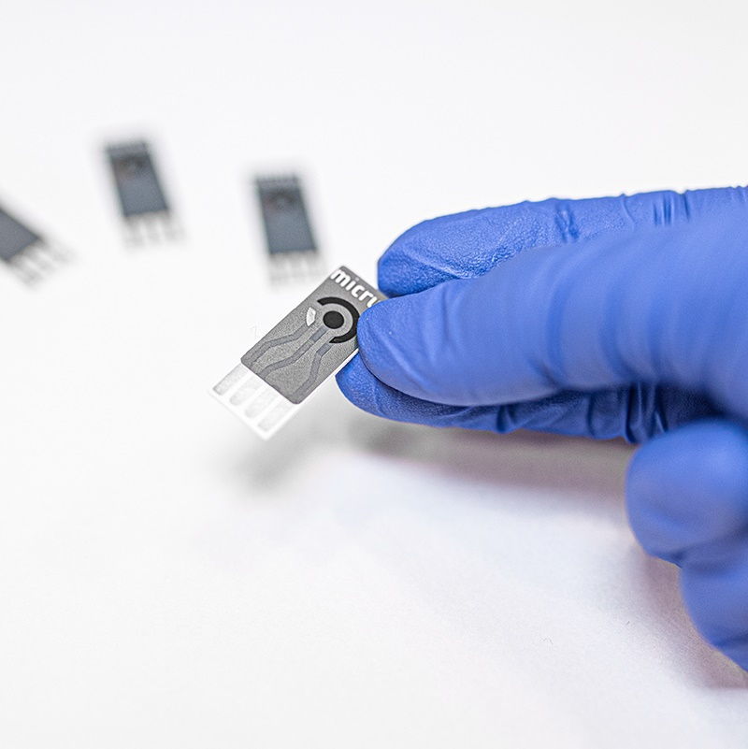
NAŠE LABORATOŘE
Laboratoř elektrochemie
RNDr. Lukáš Richtera, Ph.D.
Laboratoř syntézy a charakterizace nanomateriálů
Ing. Zuzana Bytešníková, Ph.D.

Slide 10
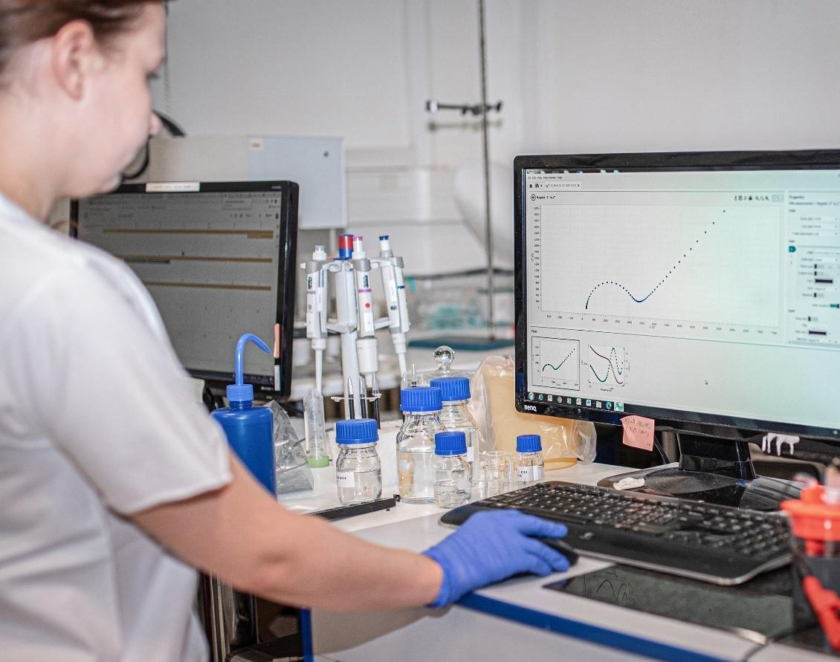
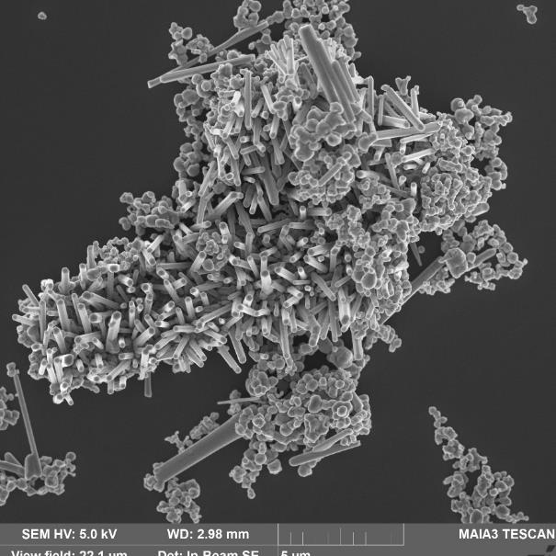
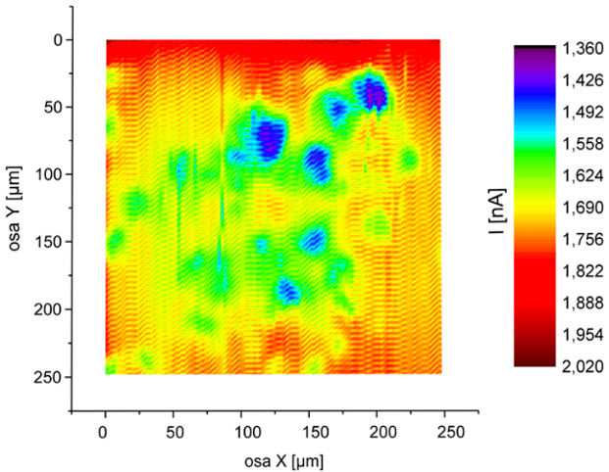
LABORATOŘ ELEKTROCHEMIE
Příklady aplikace
Detekce glutathionu pomocí tištěných elektrod našeho návrhu
Vývoj elektrochemického imunosenzoru pro detekci virů
Detekce těžkých kovů v různém prostředí jako je například pitná voda
Měření oxidativního stresu buněk pomocí skanovacího elektrochemiché mikroskopu
Detekce produktů malolaktické fermentace ve víně pomocí senzoru na bázi nanomateriálů
Enzymatické biosenzory

Slide 11
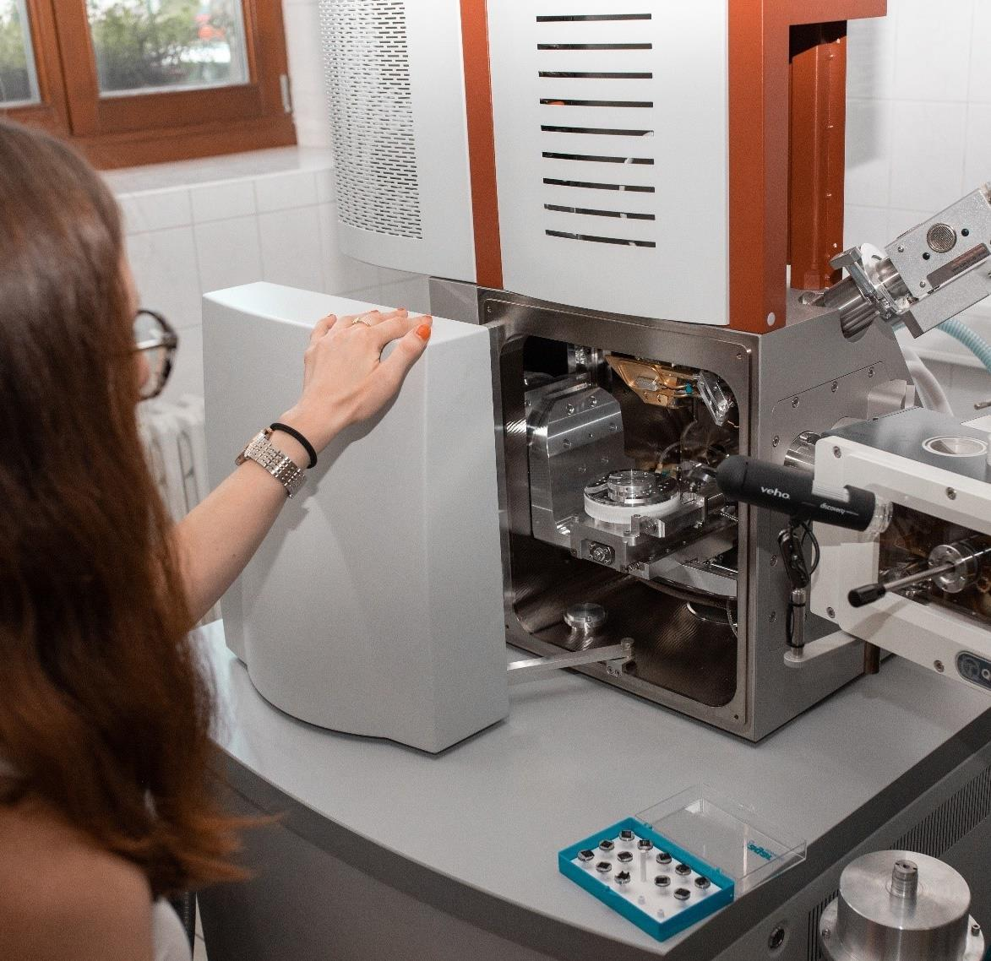
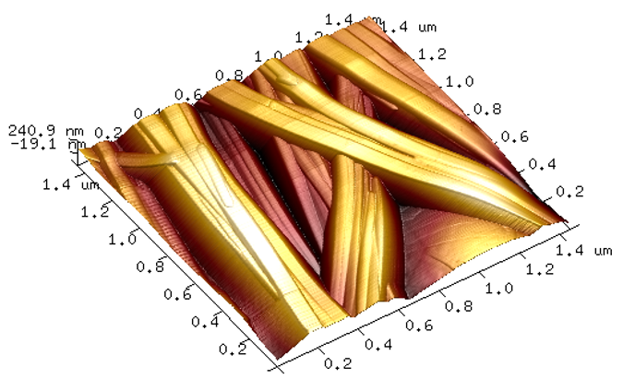
LABORATOŘ SYNTÉZY A CHARAKTERIZACE NANOMATERIÁLŮ
Cíle výzkumu
Syntéza nanomateriálů
Charakterizace nanomateriálů
Prvková analýza nanomateriálů a biologických vzorků
Charakterizace biologických vzorků pomocí rastrovací elektronové mikroskopie
Charakterizace biologických vzorků
Mapování povrchů pomocí mikroskopických technik

Slide 12
VÝZKUMNÁ SKUPINA
BIOMARKERŮ A BIOSENZORŮ
Základní výzkum
Hmotnostní spektrometrie proteinů, MALDI MSI – hledání biomarkerů
Elektrochemická SPE senzorová technologie – detekce biomarkerů
Aplikovaný výzkum
Návrh, příprava a charakterizace MPs pro izolace biomarkerů
Izolace a stanovení biomarkerů – nukleové kyseliny nebo proteiny
Vedoucí výzkumné skupiny
Doc. RNDr. Ondřej Zítka , Ph.D.
Návrh a stavba přenosné diagnostiky (POCT, PON)

Slide 13
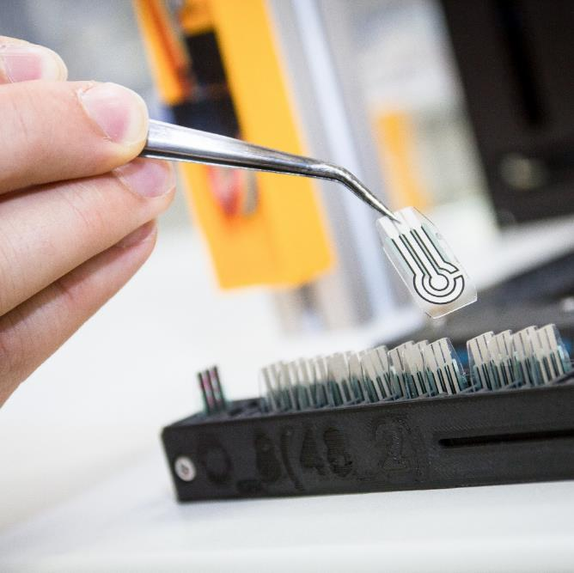
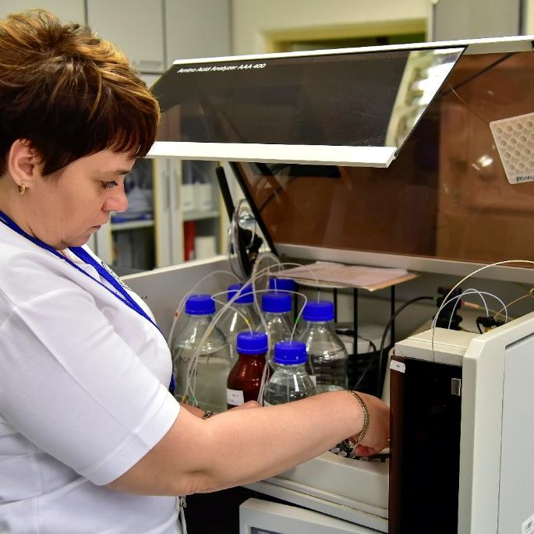
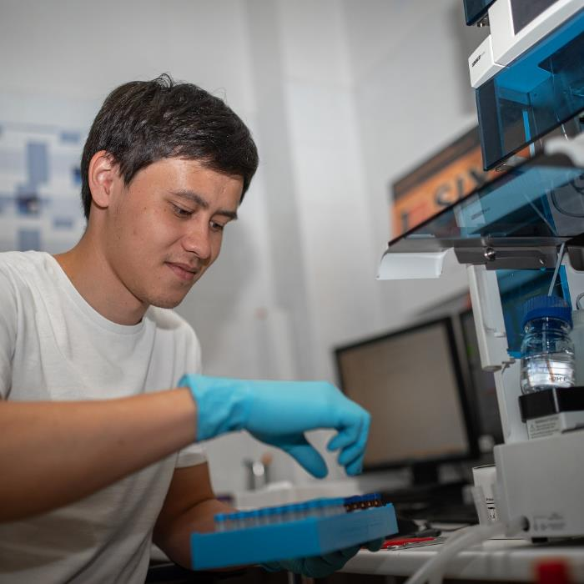
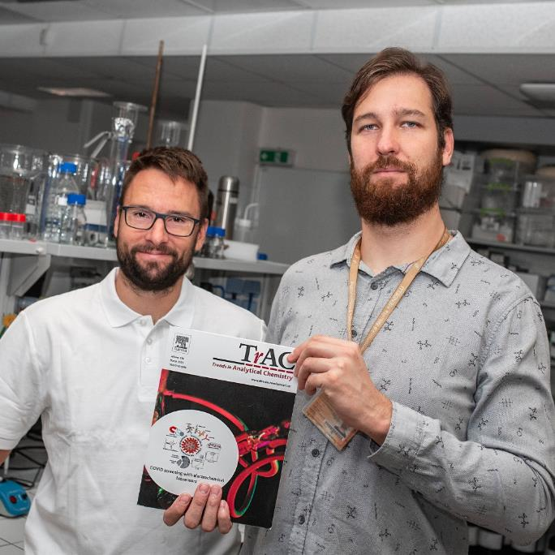
NAŠE LABORATOŘE
Laboratoř hmotnostní
spektrometrie
Mgr. Roman Guráň, Ph.D.
Laboratoř
prototypů
Ing. Jan Zítka
Laboratoř senzorových technik
Ing. Jiří Kudr, Ph.D.
.
Laboratoř
zakázkových analýz
Ing. Zuzana Lacková, Ph.D.

Slide 14
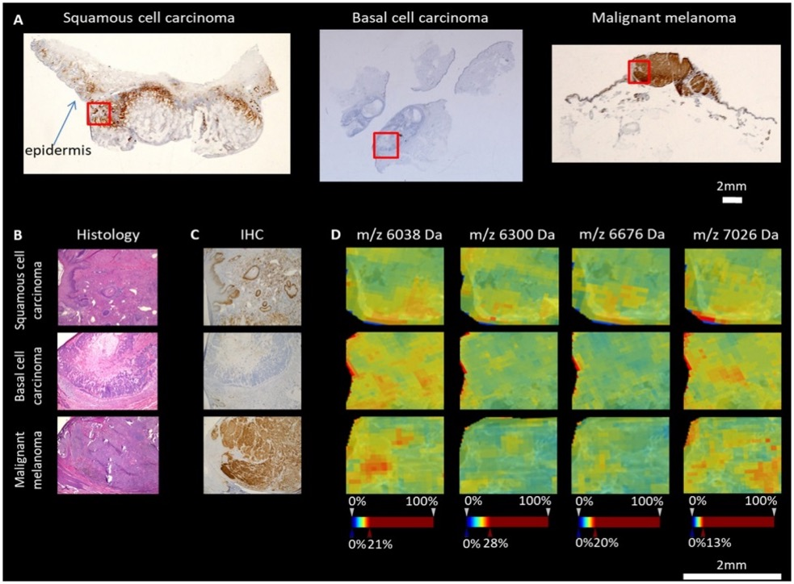
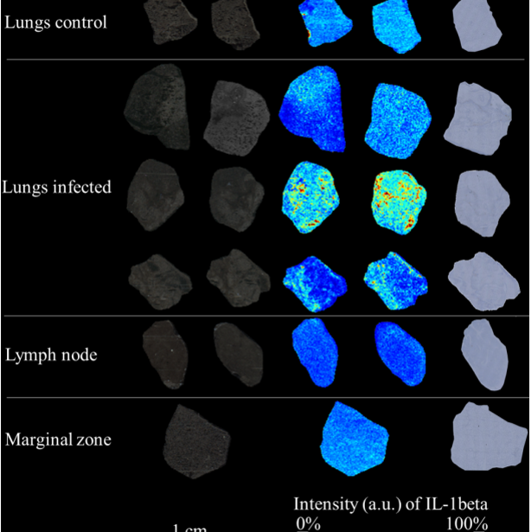
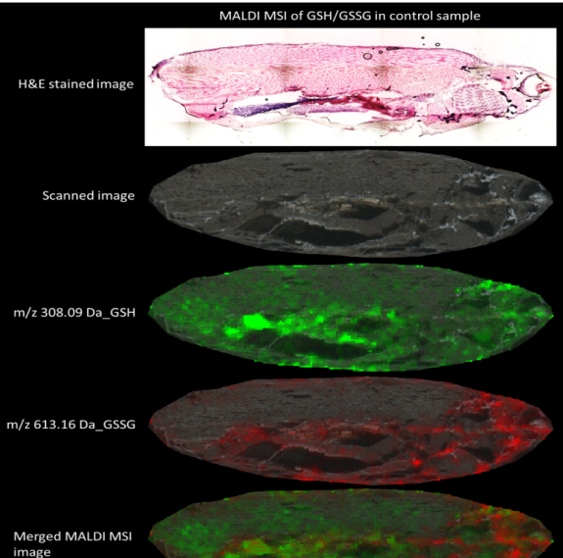
HMOTNOSTNÍ SPEKTROMETRIE PROTEINŮ
MALDI imaging
Stresové markery - vliv kovových nanočástic na ryby
Thiolové markery v onkologii - Metalothionein (projekt ERC)
Zánětlivé markery
Studium obsahu antioxidantů ve vzorcích tkání (živočichové x rostliny, zemědělské produkty).

Slide 15
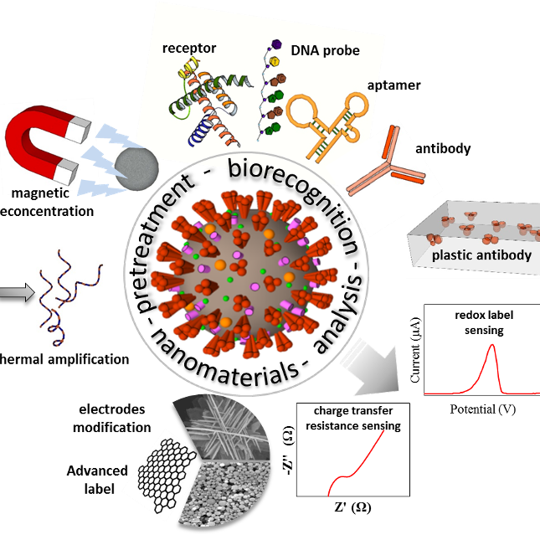
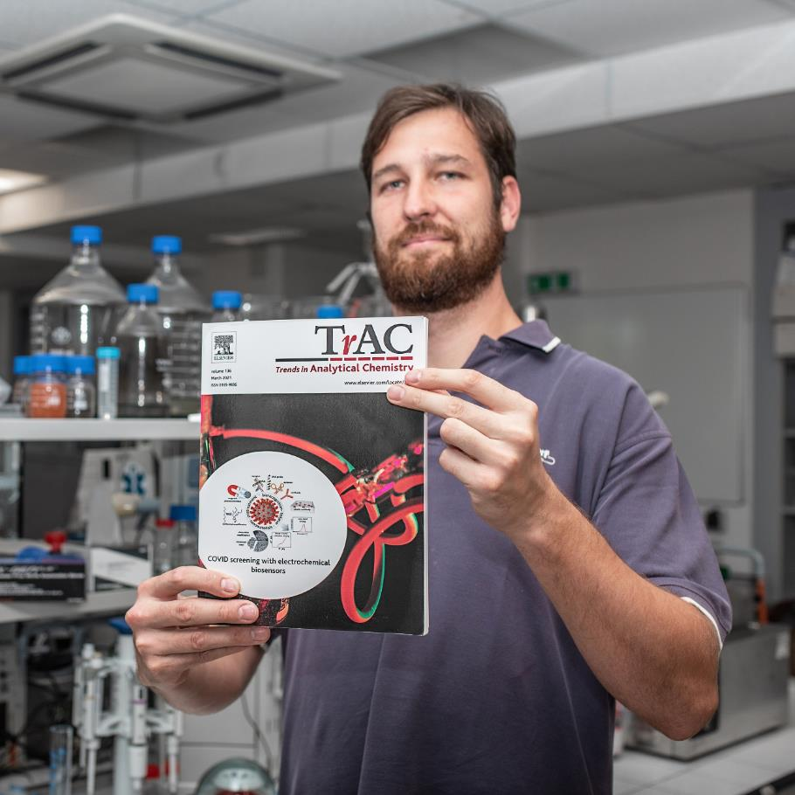
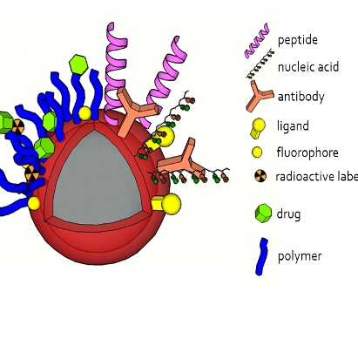
ELEKTROCHEMICKÁ SPE SENZOROVÁ
TECHNOLOGIE - DETEKCE BIOMARKERŮ
Vývoj jednorázových senzorů a biosenzorů
NÁVRH, PŘÍPRAVA A CHARAKTERIZACE
MPS PRO IZOLACE BIOMARKERŮ
Vývoj magnetických částic pro imuno a molekulárně biologickou diagnostiku (projekty TAČR TREND, TAČR Gama)

Slide 16
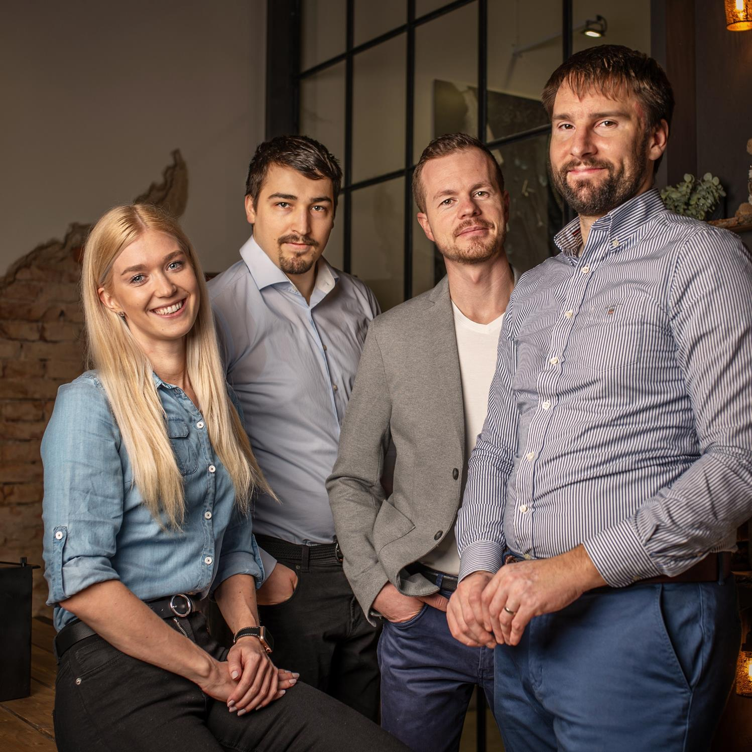
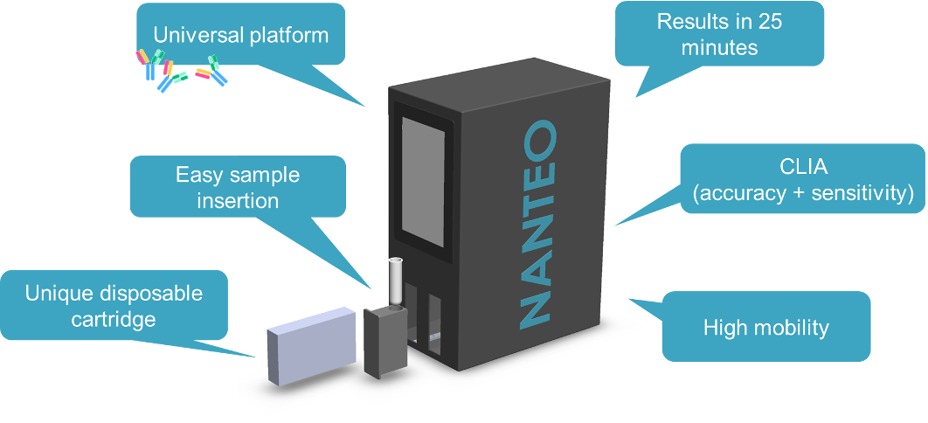
NÁVRH A STAVBA PŘENOSNÉ
DIAGNOSTIKY (POCT, PON)
Vývoj jednorázového chytrého plastiku pro přesnou a přenosnou diagnostiku (projekt TAČR TREND)
nanteo.cz

Slide 17
VÝZKUMNÁ SKUPINA INSTRUMENTÁLNÍ ANALÝZY A BIOANALÝZY
Vývoj bioanalytických a diagnostických metod
Analýza environmentálních a biologických vzorků a potravin
Analýza těžkých kovů v životním prostředí
Studium difúzních a kinetických procesů probíhajících v životním prostředí
UV otisk prstu - vývoj nové detekční metody na pančování vína, léků či drog
Biosensiting s využitím imprintovaných polymerů
Vedoucí výzkumné skupiny
doc. Mgr. Markéta Vaculovičová, Ph.D.
Prebiotická chemie - svět založený na nanočásticích

Slide 18
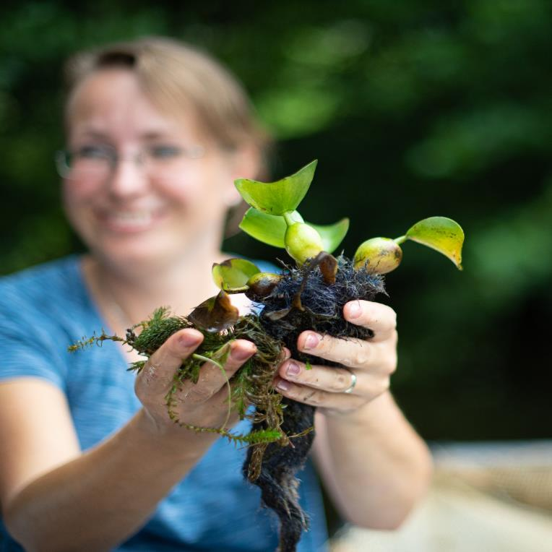
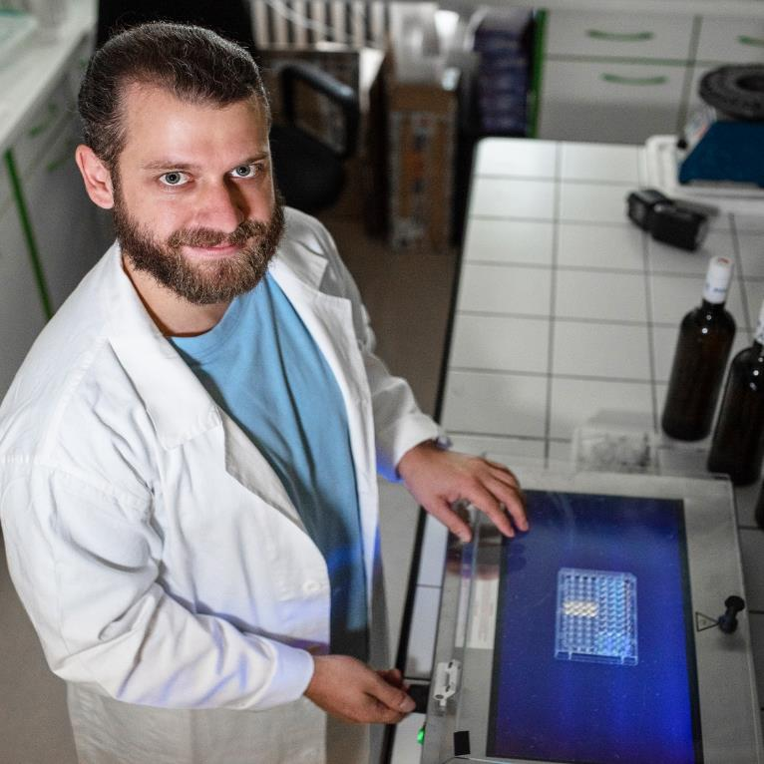
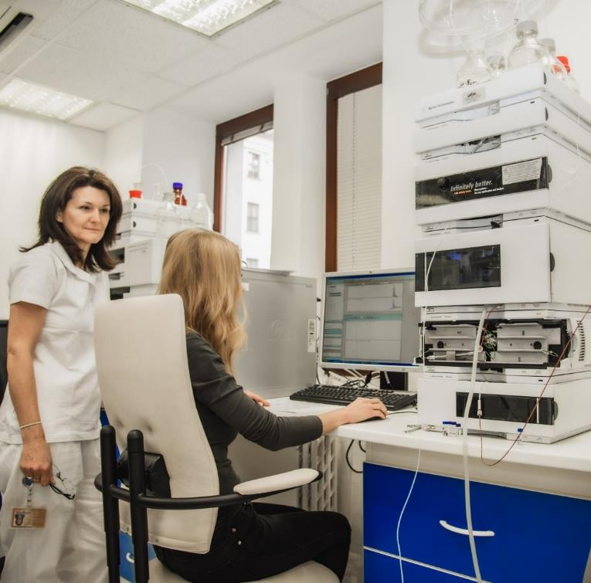
NAŠE LABORATOŘE
Laboratoř bioanalýzy a zobrazování
Ing. Lukáš Nejdl, Ph.D.
Laboratoř prvkové a speciační analýzy
Ing. Andrea Ridošková, Ph.D.
Laboratoř analýzy přírodních látek
doc. Mgr. Markéta Vaculovičová, PhD.
.

Slide 19
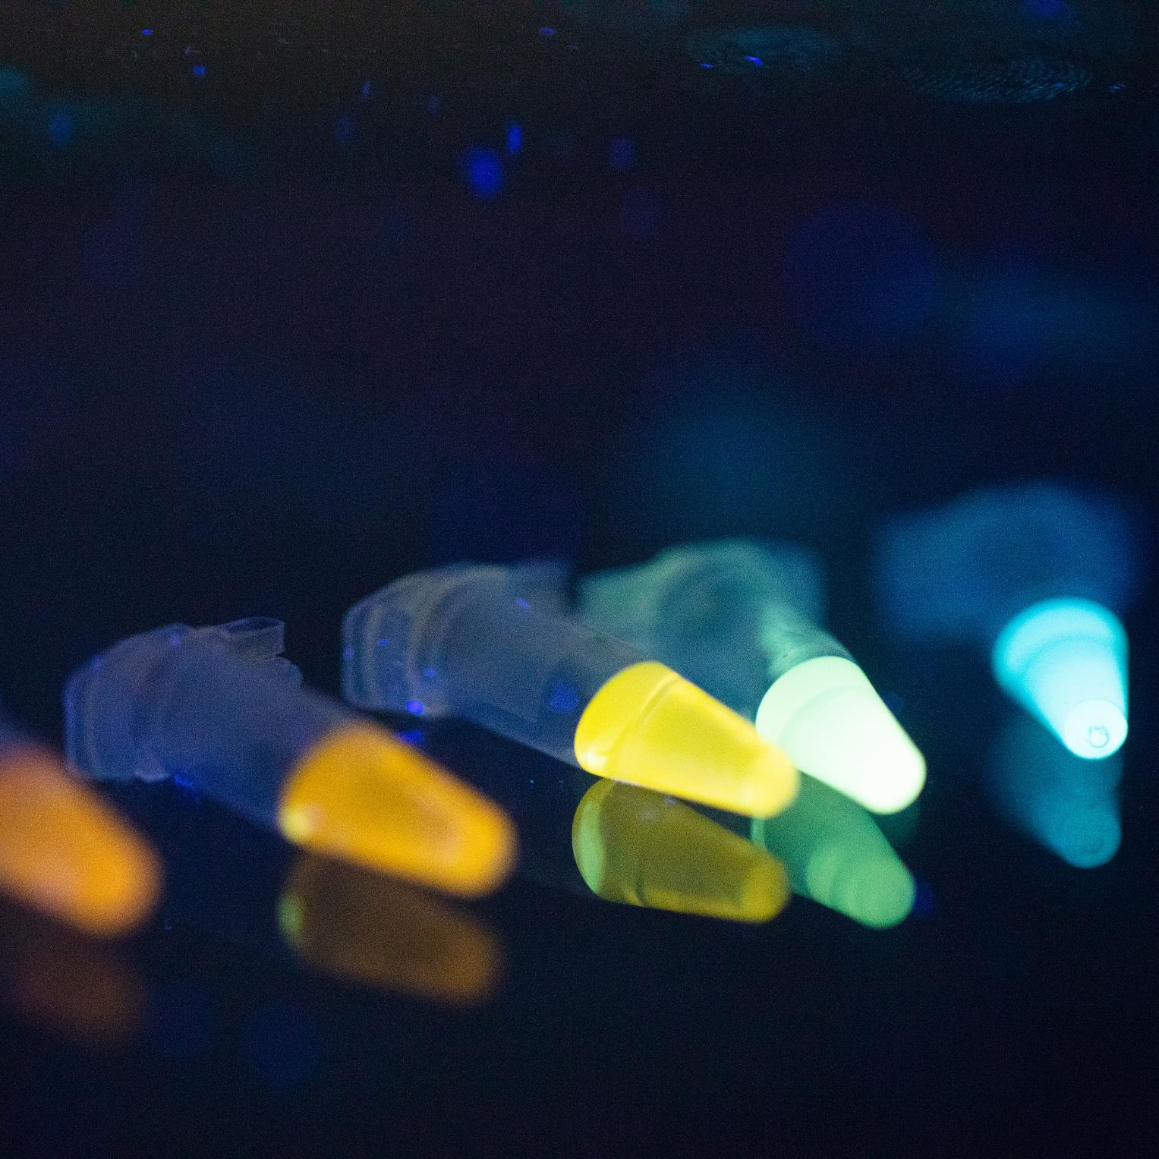
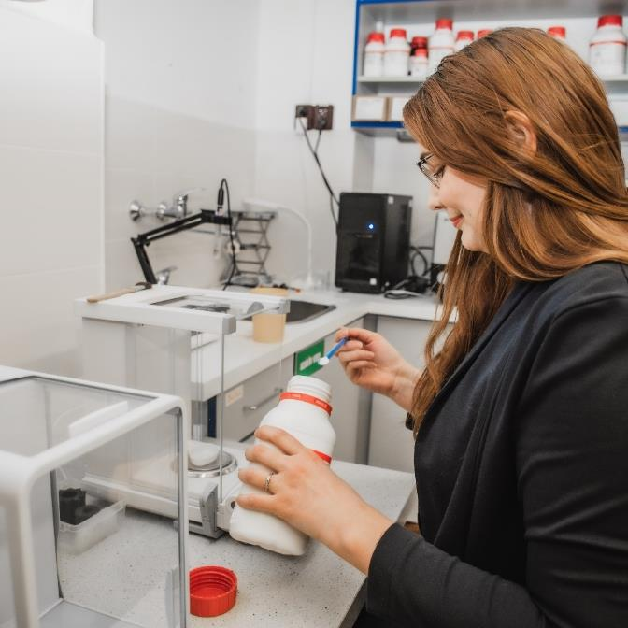
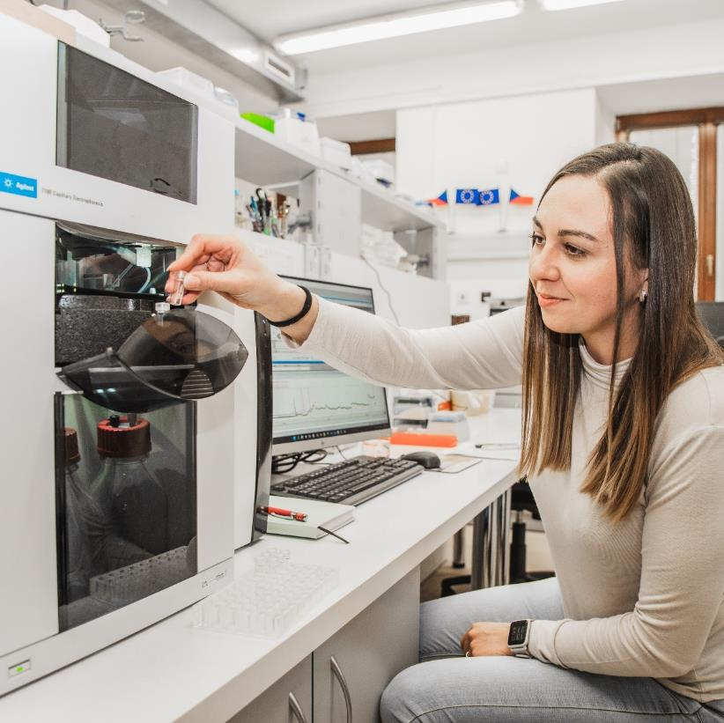
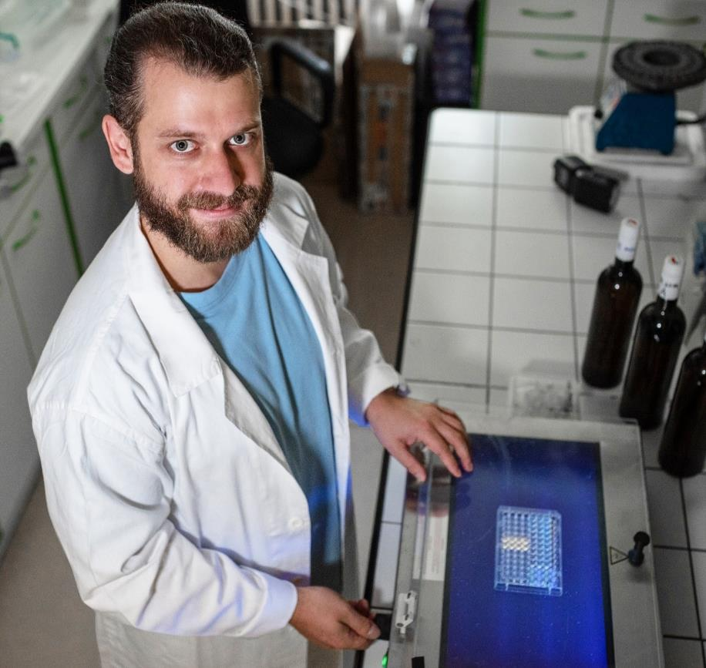
LABORATOŘ BIOANALÝZY
A ZOBRAZOVÁNÍ
Cíle výzkumu
Příprava senzorů a biosenzorů s použitím luminiscenčních nanomateriálů
Vývoj inovativních diagnostických přístupů
Design a využití paperfludních analytických zařízení
Příprava a aplikace molekulově imprintovaných polymerních vrstev
Detekce významných biomolekul pomocí mikrokolonových separačních metod
Využití benefitů luminiscenčních technik v bioanalýze

Slide 20
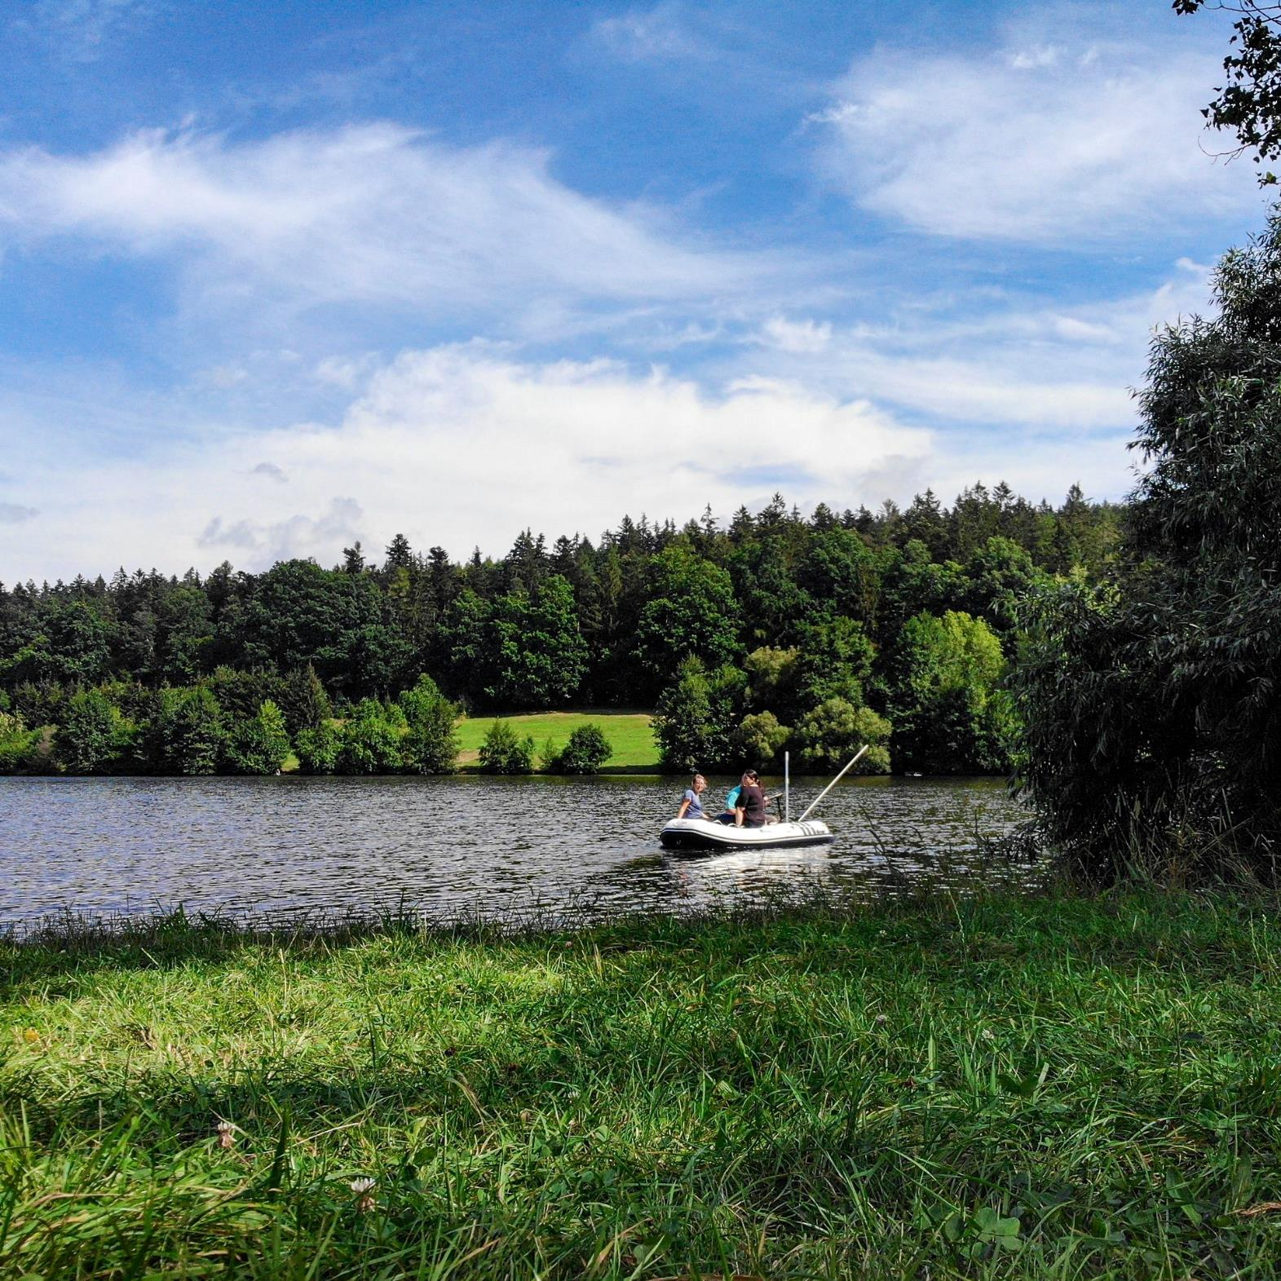
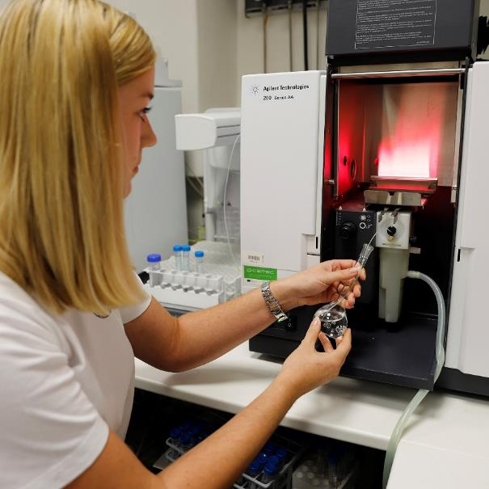
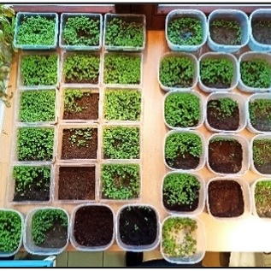
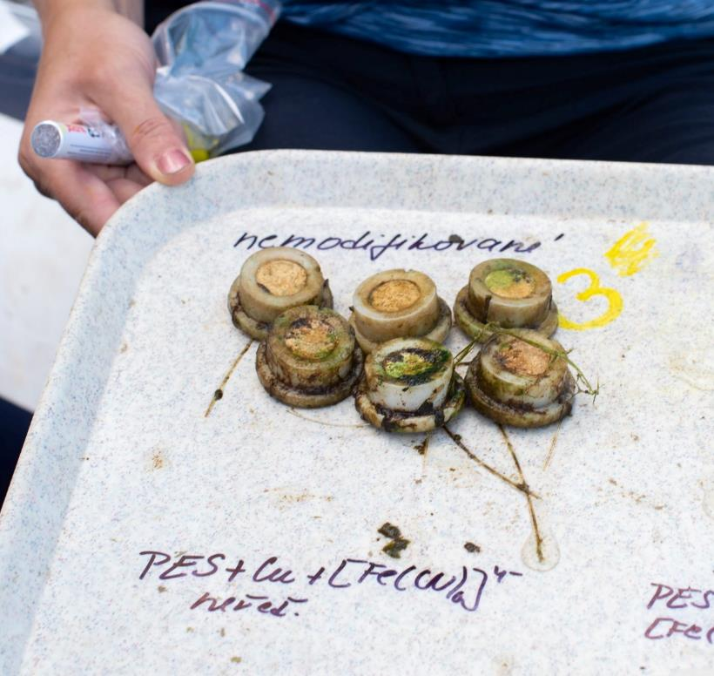
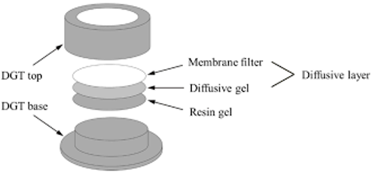
LABORATOŘ PRVKOVÉ
A SPECIAČNÍ ANALÝZY
Cíle výzkumu
Stopová prvková a speciační analýza environmentálních a biologických materiálů a analýza potravin
Výzkum biodostupnosti a biopřístupnosti mikronutrientů a toxických prvků
Studium difúzních a kinetických procesů probíhajících v životním prostředí s využitím techniky DGT
Vývoj a optimalizace výroby a aplikace nových typů sorpčních gelů pro DGT

Slide 21
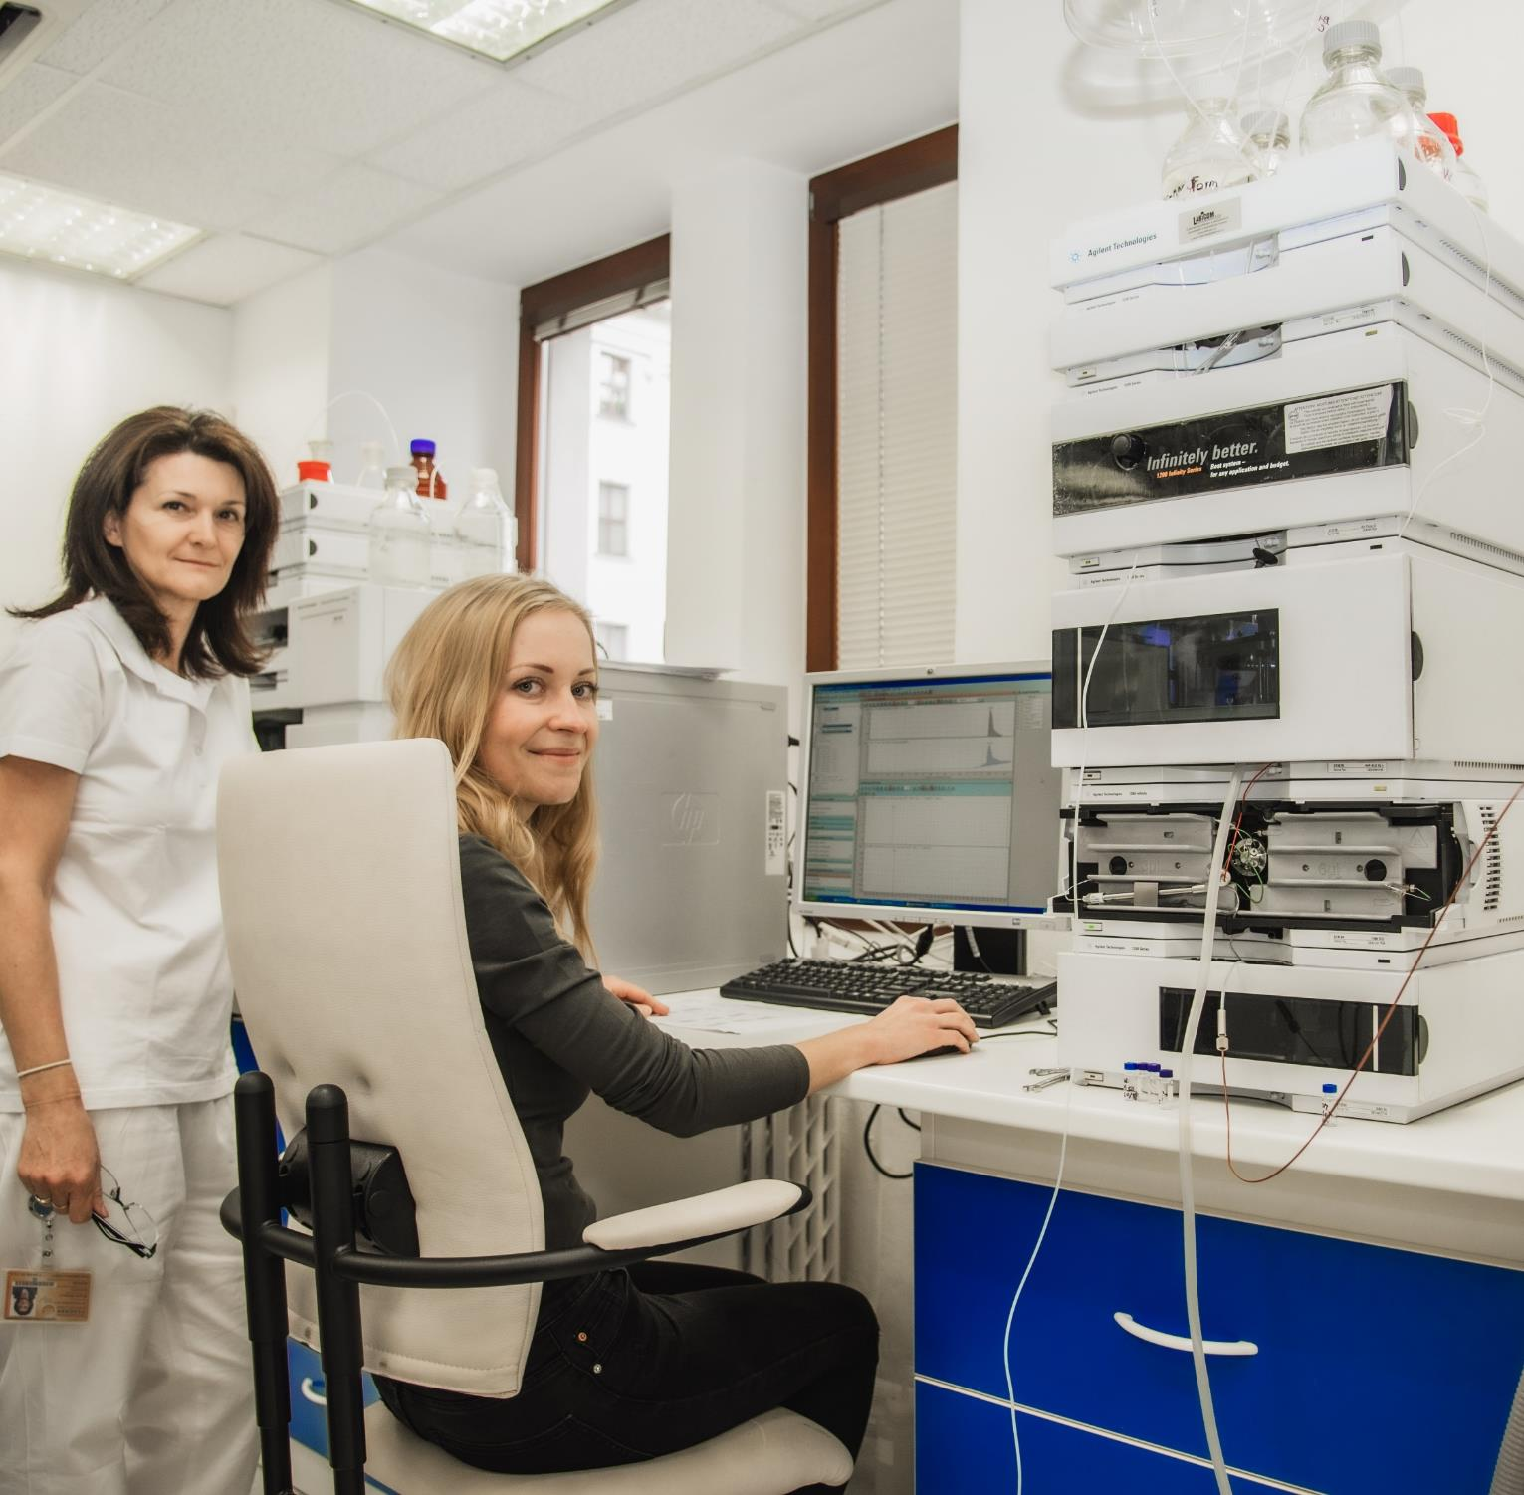
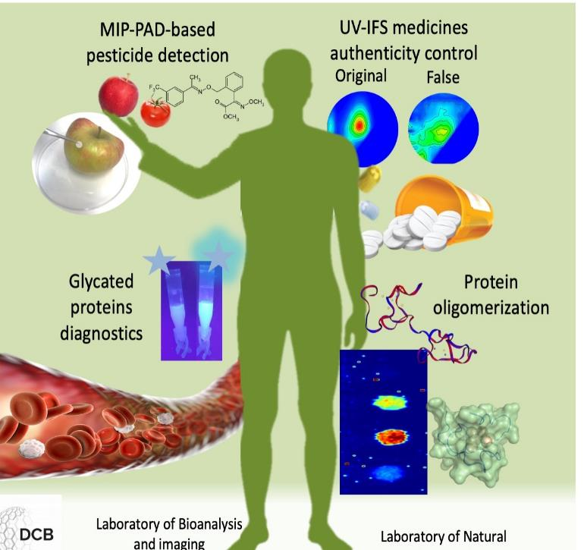
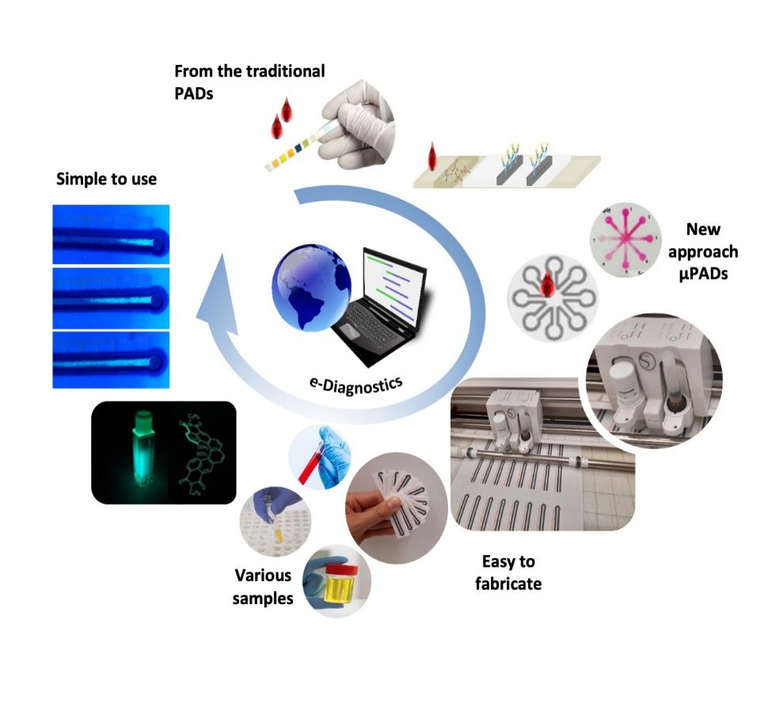
LABORATOŘ ANALÝZY
PŘÍRODNÍCH LÁTEK
LABORATOŘ ANALÝZY
PŘÍRODNÍCH LÁTEK
Cíle výzkumu
Cílená a necílená metabolomická analýza biologických vzorků
Aplikace ESI, DESI a ICP ionizace ve spojení s hmotnostní detekcí se zaměřením na monitorování biochemických drah
Vývoj chromatografických metod s MS detekcí pro stanovení organických polutantů
Použití superkritické fluidní chromatografie pro detekci klíčových biomolekul

Slide 22
VÝZKUMNÁ SKUPINA NANOBIOTECHNOLOGIÍ
ROSTLIN A MIKROŘAS
Hlavní výzkumné směry
Vliv nanomateriálů na prostředí, vztahy mezi půdou a rostlinou, vodou a mikrořasami
Mikrořasy jako zelené továrny na výrobu bioaktivních sloučenin pro potraviny a farmacii
Systém CRIPSR v biotechnologii a výzkumu sekundárních metabolitů
Nanomateriály jako nová generace pesticidů a hnojiv
Vedoucí výzkumné skupiny
Ing. Dalibor Húska, Ph.D.
Vývoj a testování technologických zařízení pro kultivaci a experimenty v kosmickém prostředí

Slide 23
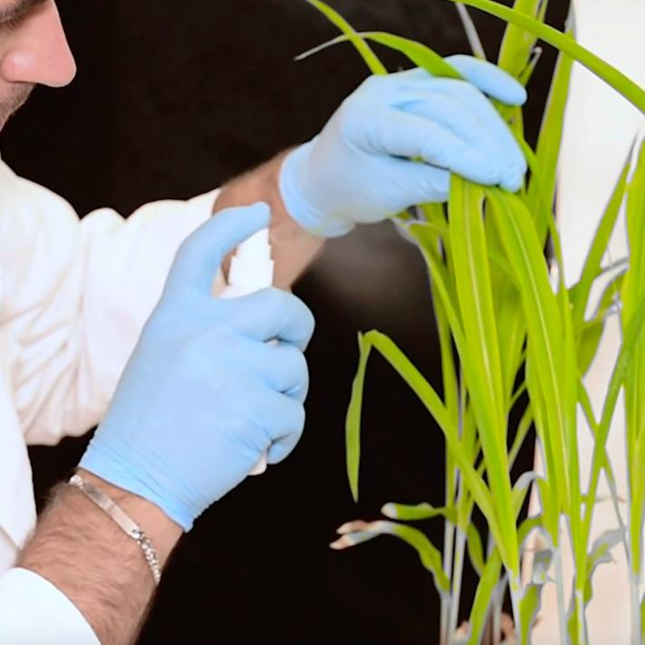
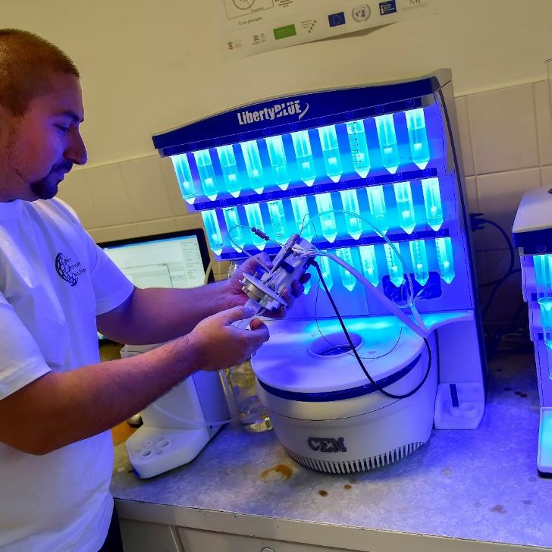
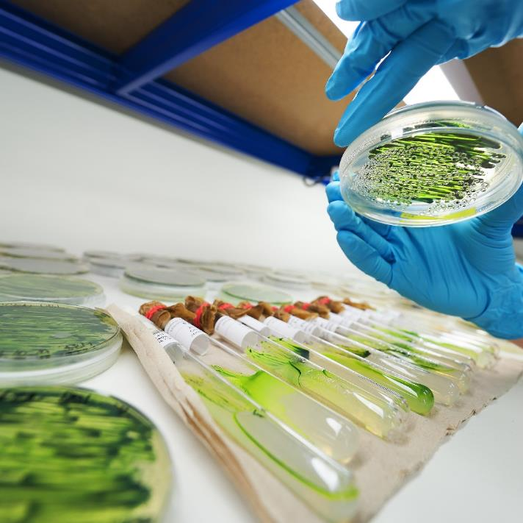
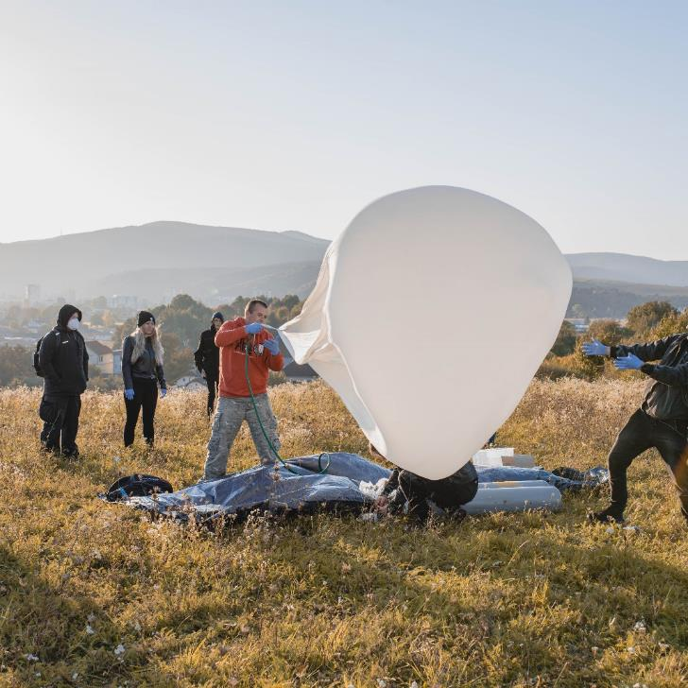
NAŠE LABORATOŘE
Laboratoř mikrořas
Laboratoř Space Agri Technologies
Ing. Martina Koláčková, Ph.D.
Ing. Libor Lenža
Laboratoř rostlin
Ing. Dalibor Húska, Ph.D.
.
Laboratoř inženýrství biopeptidů
Ing. Vedran Milosavljević, Ph.D.

Slide 24
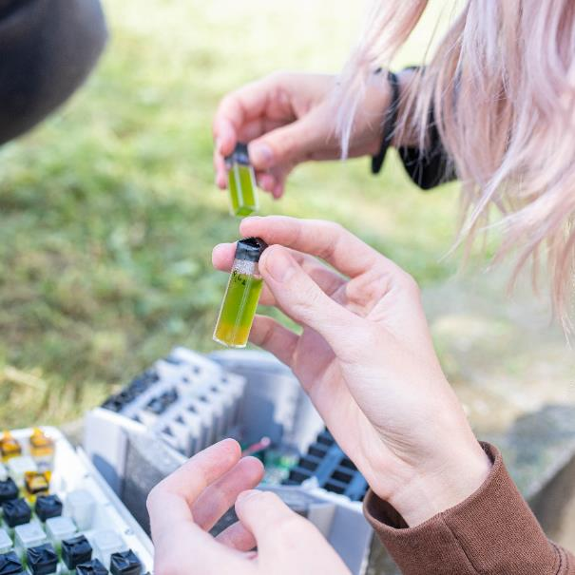
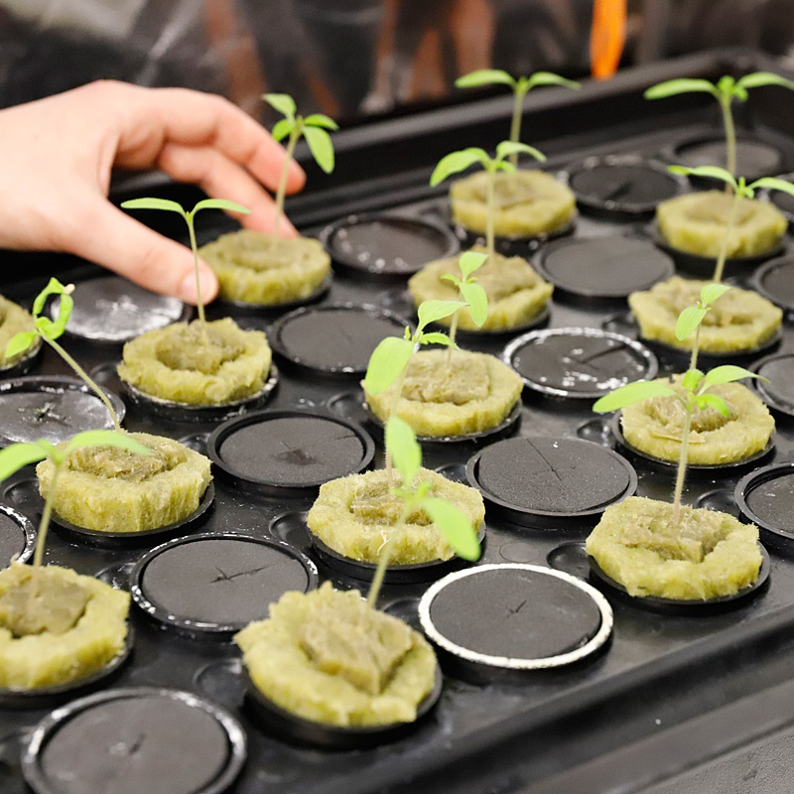
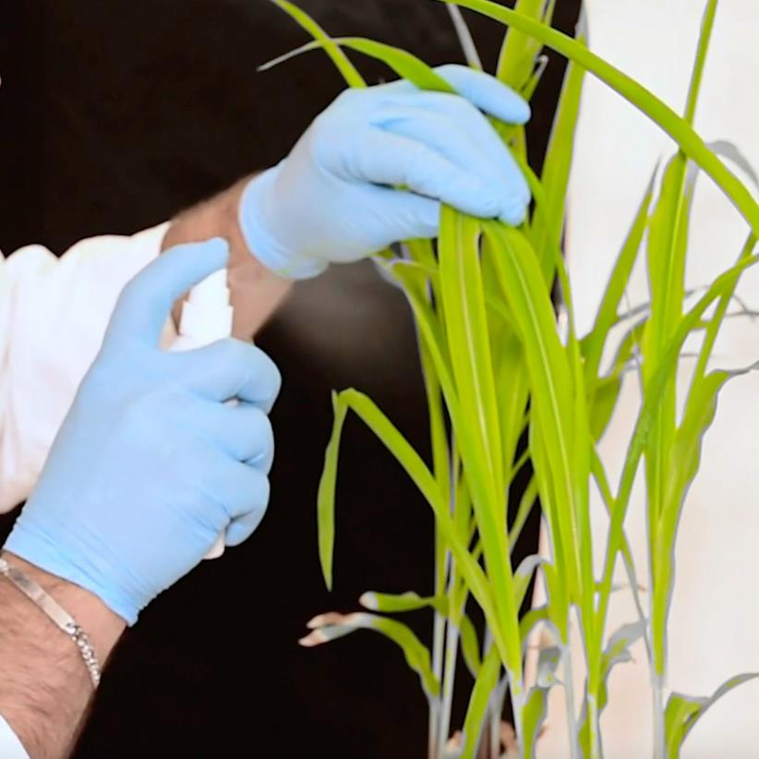
VÝZKUMNÁ SKUPINA NANOBIOTECHNOLOGIÍ
ROSTLIN A MIKROŘAS
Cíle výzkumu
Chránit přírodní zdroje, vodu a půdu pro budoucí generace
Zvyšovat výnos plodin bez rozšiřování zemědělské půdy a snižování škod na životním prostředí
Změnit stávající sektor zemědělství pomocí ,,zelená revoluce 4.0“
Výzkum potravin budoucnosti - pěstování rostliny, či kultivaci mikro/řas a sinic v extrémním prostředí včetně kosmického prostoru

Slide 25
PROJEKTY & SPOLUPRÁCE
V rámci výzkumné činnosti spolupracujeme s několika institucemi a účastníme se
projektových výzev na národní, mezinárodní a evropské úrovni.

Slide 26
STUDUJ
svou budoucnost
BAKALÁŘSKÉ STUDIUM
Molekulární biologie a biotechnologie
Život na Ústavu chemie a biochemie není jen o studiu. Budeš mít možnost vycestovat do zahraničí, kde můžeš načerpat cenné zkušenosti. Připravíme tě na budoucí zaměstnání,
od laboratorních po manažerské práce v oblasti chemie, biologie či biotechnologií. Nabízíme
spousty důvodů, proč studovat právě
u nás. Pojď s námi (z)měnit svět.
MAGISTERSKÉ STUDIUM
Molekulární biologie a biotechnologie
„VÍME, ŽE KVALITNÍ VZDĚLÁNÍ NENÍ JENOM DIPLOM.“
DOKTORSKÉ STUDIUM
Biologická chemie

Slide 27
KDE NÁS NAJDETE
www.ucb.af.mendelu.cz
CHEMIE_MENDELU
UCBMENDELU
ÚSTAV CHEMIE A BIOCHEMIE
DEPARTMENTOFCH1

